Slide 1
2023/06/07 Meeting Report
Speech Emotion Recognition Considering Nonverbal
Vocalization in Affective Conversations

Slide 2
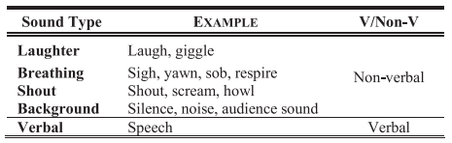
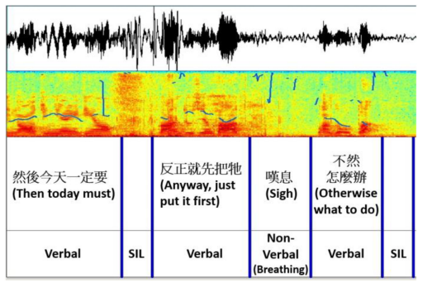

Divide speaker audio into verbal and nonverbal segment
Nonverbal segment 有 4 種 sound type
Verbal segment 有 6 種 emotion type (angry、happy、sad、neutral、frustration、surprise)
Notes:
CASIA、CHEAVD 中國研究所
HEU Emotion 哈爾濱大學

Slide 3
Training verbal/nonverbal Discrimination model
verbal/nonverbal Discrimination model
Notes:
CASIA、CHEAVD 中國研究所
HEU Emotion 哈爾濱大學

Slide 4
Training verbal/nonverbal Discrimination model
verbal/nonverbal Discrimination model
Verbal segment
Non Verbal segment
Notes:
CASIA、CHEAVD 中國研究所
HEU Emotion 哈爾濱大學

Slide 5
Training ResNet
Sound type
Laughter
Non Verbal segment
ResNet
Breathing
Shout
Background
Emotion label
angry
ResNet
frustration
Verbal segment
neutral
happy
sad
surprise
Notes:
CASIA、CHEAVD 中國研究所
HEU Emotion 哈爾濱大學

Slide 6
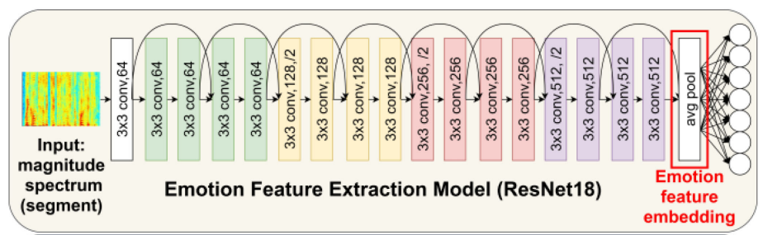
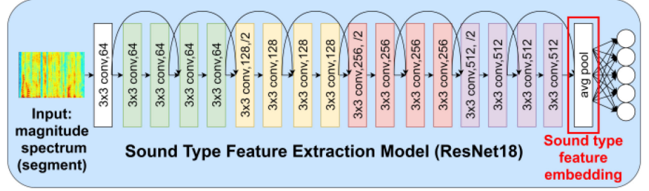
Training ResNet
Notes:
CASIA、CHEAVD 中國研究所
HEU Emotion 哈爾濱大學

Slide 7
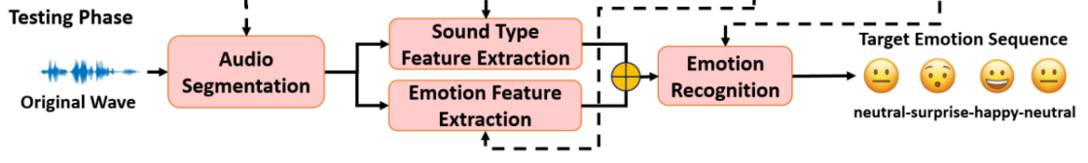
Notes:
CASIA、CHEAVD 中國研究所
HEU Emotion 哈爾濱大學

Slide 8
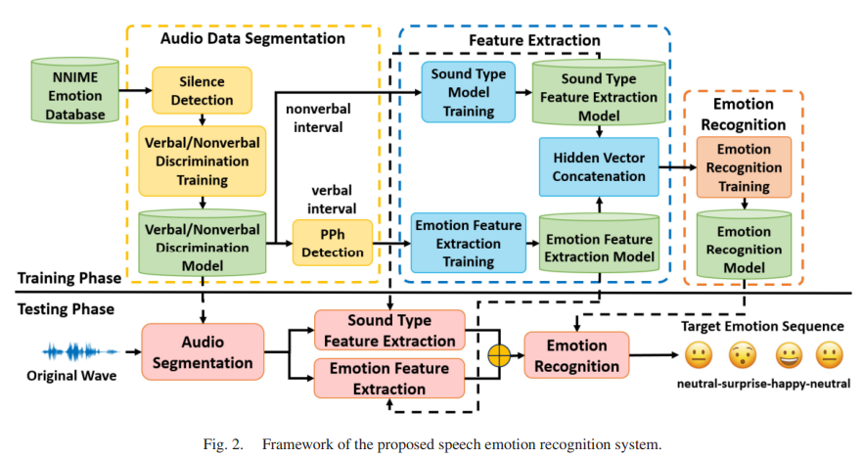
Overall Framework
prosodic phrase (PPh) detection
Notes:
CASIA、CHEAVD 中國研究所
HEU Emotion 哈爾濱大學

Slide 9
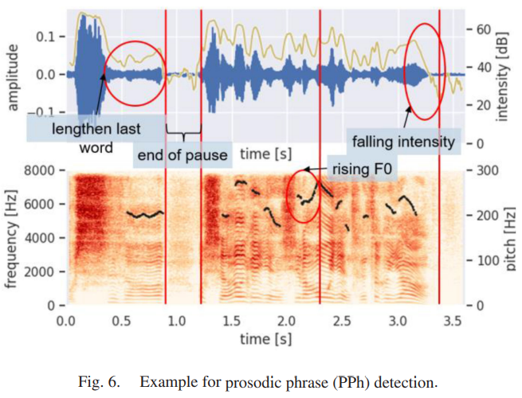
Prosodic Phrase detection
Notes:
CASIA、CHEAVD 中國研究所
HEU Emotion 哈爾濱大學

